Slide 1
Adaptation
Fait par Alexis laverdière

Slide 2
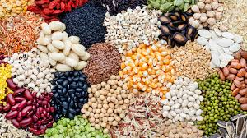
Quel est le type de régime alimentaire ?
granivores

